Slide 1

Análise de Primitivas Sistemas Operacionais
9763105 - Estevam F. Arantes
11925875 - Murilo Cunha dos Santos
GRUPO 4

Slide 2
Objetivo do trabalho
Análise de diferentes chamadas de Sistema, dividas em 3 categorias
Chamadas de Memória
Chamadas de Arquivos
Chamadas de Processos
Diferenciação de processos CPU e I/O Bound

Slide 3
Programas feitos
3 programas distintos
1 para cada categoria
No mínimo 3 primitivas abordadas em cada programa.

Slide 4
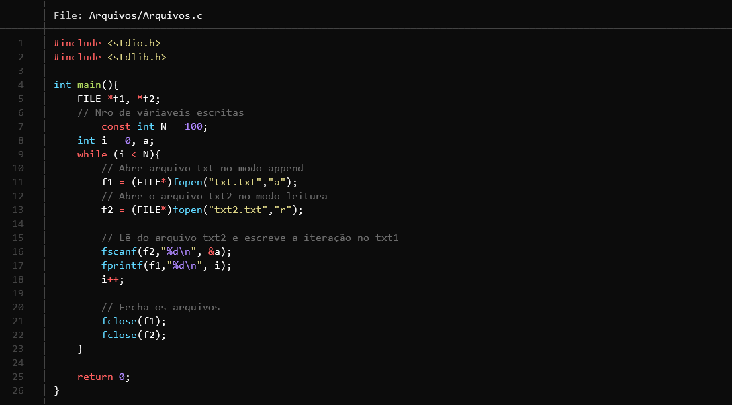

Slide 5
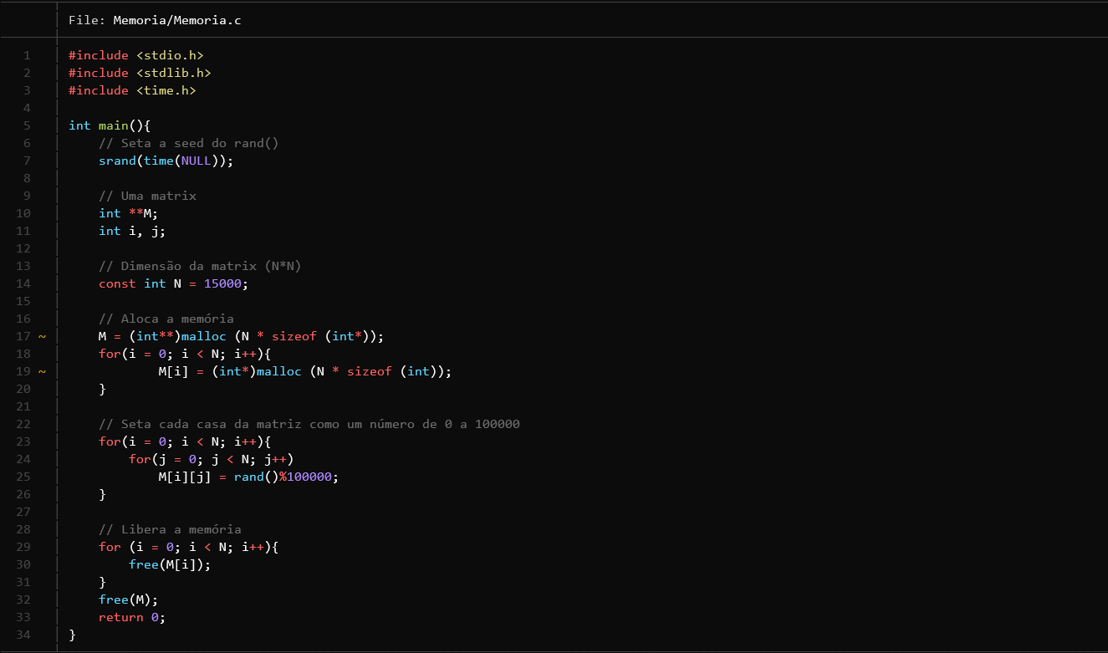

Slide 6
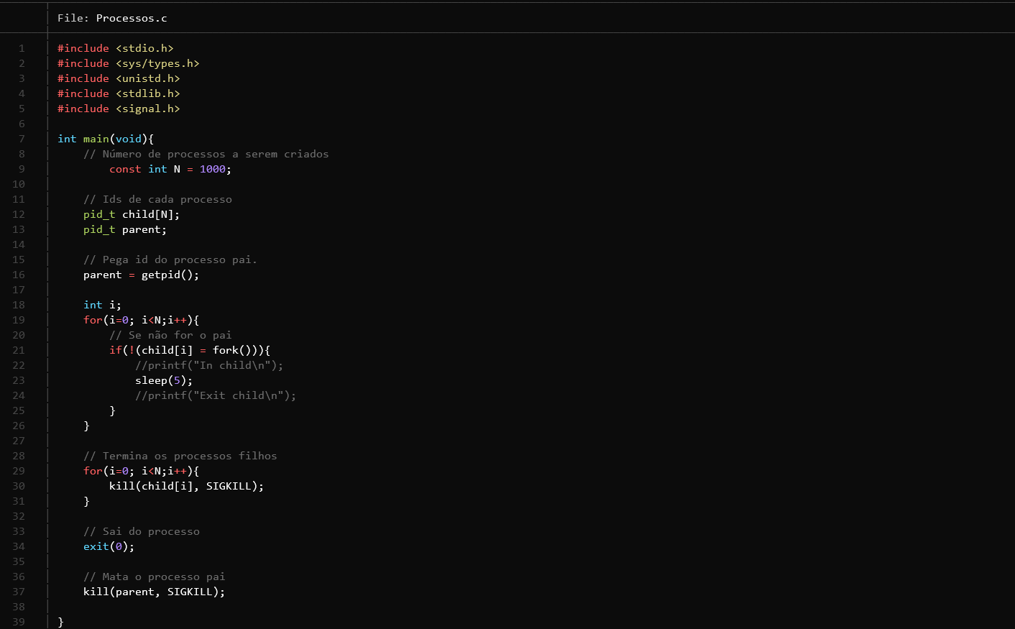

Slide 7
Programas em Execução

Slide 8
Primitivas de E/S e Arquivos
access | Checa se o processo tem acesso requisitado ao arquivo dado. É feita utilizando o UID e GID real do processo, ao invés do ID virtual, assim determinando com facilidade a autoridade do usuário.
read | Lê um número de bytes, passados por parâmetro, de um arquivo e armazena em um buffer.
write | Funciona de forma semelhante ao read, mas escrevendo até o número de bytes passados pelo parâmetro com base nos dados do buffer.
close | Fecha um dado descritor de arquivo aberto anteriormente, assim fazendo com que ele possa ser reutilizado e qualquer ligação que o arquivo com, ou possuída pelo processo, são removidas.
fstat | Retorna o status de um dado arquivo, sendo esse status informações sobre o arquivo, como permissão, id, inode, tamanho do bloco, grupo, etc.
lseek | Reposiciona o offset (em bytes) do arquivo para leitura/escrita, podendo ser a partir de um certo local especificado, o tamanho do arquivo ou a referência zero.
openat | Abre e, se necessário, cria um arquivo em um endereço dado. Podendo ser utilizado, portanto, em chamadas ao sistema subsequentes.

Slide 9
Primitivas de Memória
brk | desloca o fim do segmento de dados para um valor especificado, desde que o tamanho do processo não exceda o máximo permitido
mmap | cria um novo mapeamento no espaço de endereçamento virtual do processo chamado
munmap | deleta o mapeamento feito em um intervalo de endereços dado. É feito automaticamente quando o processo termina
mprotect | Define uma proteção para uma dada região de memória, como read only, write, etc.
time | Retorna o tempo em segundos passados desde 01/01/1970. Caso não seja nulo, o valor de retorno é guardado no valor da memória passado pelo parâmetro.

Slide 10
Primitivas de Processos
execve | Executa o programa apontado no parâmetro, o qual deve ser um executável binário ou um script.
kill | Envia um sinal para o procesos ou grupo especificado. No caso utilizado é enviado o sinal SIGKILL, que o mata.
clone | Cria um novo processo. É utilizado pelo comando fork do C. Ao contrário da syscall fork ele permite que o processo divida partes da sua execução com o seu pai.
getpid | Retorna o identificador (ID) do processo.
arch prctl | Defina o processo ou thread específico de determinada arquitetura, selecionando uma subfunção e passando como argumento para a chamada de sistema.

Slide 11
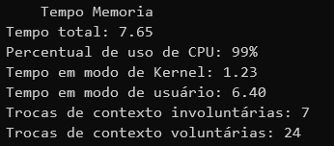
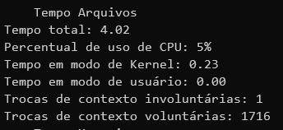
Processos CPU e I/O Bound
Diferentes primitivas do sistema se comportam de maneira distinta
As relacionadas à memória tendem a ser CPU bound, já às relacionadas aos Arquivos tendem a ser I/O Bound.

